Slide 1
文化社会学情報演習
Web検索
2016年4月12-19日
(arimoto,saeki,shisei2,taishin)@konan-wu.ac.jp

Slide 2
Web検索のしくみ
Webページを公開する
Yahoo!やGoogleなどの検索サイトがWebページを発見して登録する
検索サイトが登録したWebページデータに検索用キーワードや説明文を付加する
検索者が検索サイトにキーワードを入力して検索する
キーワードに適合するWebページの一覧を表示する

Slide 3
日本の検索サイトTop3
No.1(61%) Google http://www.google.co.jp/
No.2 (33%) Yahoo! Japan http://www.yahoo.co.jp/
  Yahoo!、biglobe、nifty、livedoorなどの検索はGoogleの検索システムを利用
No.3(6%) Bing http://www.bing.com/
  Windows、Word、Excelなどを作っているMicrosoft社が独自に運営
  (StatCounter調べ)
世界ではGoogle89%、Yahoo!3%、Bing3% (StatCounter調べ)
上記3つの検索サイトを「お気に入り」に登録しておこう

Slide 4
検索サイトの比較
Google、Yahoo!、Bingで検索結果を比べてみよう
3つの検索サイトに次のキーワードを入力して検索し、サイトリストの上位5つを比較
検索結果がほぼ同じ検索サイトはどれとどれ？
異なる結果を表示する検索サイトはどれ？
「社会学」について知りたい
  キーワード ： 社会学
課題1 後でまとめて
メールで提出

Slide 5
検索サイトのしくみ
人間の代わりに専用プログラムがWebページを巡回して全世界のWebページをコピー
  更新の早いページは毎日チェック
Webページに含まれる語句を解析し、語句の登場頻度や登場位置などを表にまとめる
Webページに張られたリンクの数やリンク元の重要度などを解析
検索結果をクリックしたかどうかにも注目➔表示順位を変更

Slide 6
検索のテクニック
検索サービスは必要のないページがたくさん表示されて困る
➔ 上手に検索するテクニックを覚えよう
以降はGoogleを使って検索
(Yahoo! Japanのウェブ検索もほぼ同じ結果)

Slide 7
複数の単語を一つの語句として探す「” ”」
課題2 後でまとめて
メールで提出
次のどちらが使用頻度が高いか
  agree to your opinion
  agree with your opinion
普通に検索すると4つの単語がページ内に離れて存在する場合も検索対象になる
「“agree to your opinion”」と検索すると4つの単語がつながっている場合のみ検索対象になる

Slide 8
漢字、かな、カナの違い
課題3 後でまとめてメール送信
日本語には、同じ言葉でも複数の表記があります。
次の4つのグループの中で、それぞれのキーワードで検索したヒット件数を比較し、倍率を求めてください。
倍率が最も大きいグループと小さいグループの番号を示し、それぞれの理由を書いてください。
 | キーワード | ヒット件数 | 倍率
1 | 桜 |  | 倍
 | さくら
2 | 横浜 |  | 倍
 | 横濱
3 | 受付 |  | 倍
 | 受付け
4 | ダイヤモンド |  | 倍
 | ダイアモンド

Slide 9
表記違いにはor検索が有効
「検索オプション」 をクリックして、「いずれかのキーワードを含む」欄にあいまいな表記の単語を全て記入する
一般的な単語については、どんな表記でも検索できるよう表記のゆれを吸収する辞書を登録してある
あるいは、表記のあいまいなキーワードを避ける

Slide 10
大・小文字と全・半角
「windows」と「WINDOWS」と「Windows」
全角の「パソコン」と半角の「ﾊﾟｿｺﾝ」
区別なく検索してくれる

Slide 11
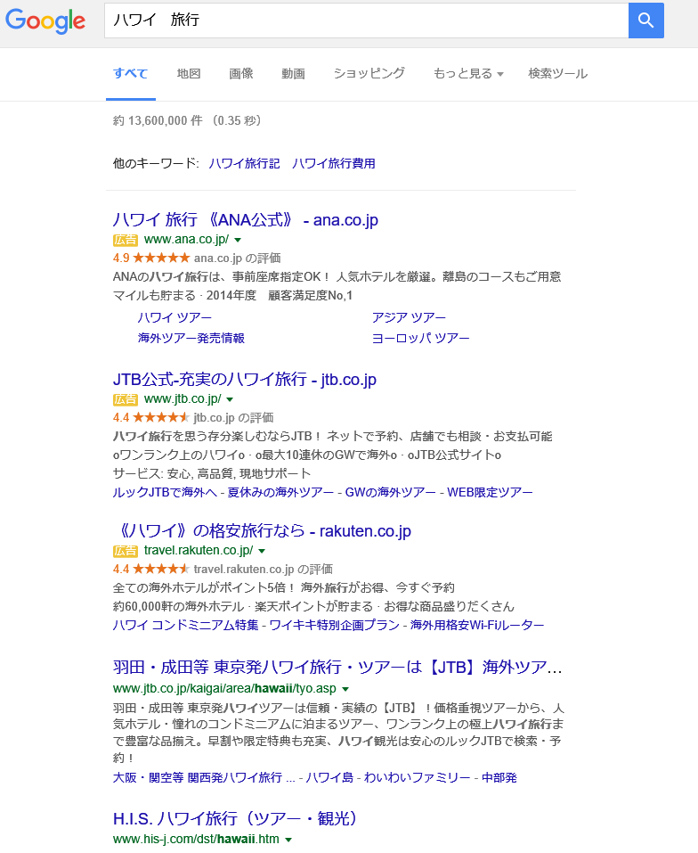
Googleの検索結果の見方
広告
検索結果

Slide 12
キーワード発想のポイント
目的のページのイメージを思い描く
  探しているWebページに書かれていそうな表現や言い回し、専門用語で検索
    「子犬」よりも 「子犬 トレーニング」よりも 「トイプードル 子犬 トレーニング クラス」

Slide 13
キーワード発想のポイント
「実際に映画を観た人が評価するランキングを見たい」ケース
  「映画 ランキング」で検索すると、来場者数などのランキングも表示される
  ➔キーワードに「満足度」を追加
  「ホテル ハワイ」なら予約サイトが、「泊まって良かった ホテル ハワイ」なら口コミが優先して表示される

Slide 14
キーワード発想のポイント
最初の検索結果から学習する
  たった一度の検索で思い通りの結果が得られることは少ない
  そのページに書かれてあるキーワードで最初に想像できなかったものを加えて、更に良い検索結果を得る

Slide 15
「とは」検索と「リンク集」検索
言葉の意味・定義を知りたい
  「とは」検索
  ex.「生命保険」「生命保険とは」
情報がまとまっているページを探したい
  「リンク集」検索
    ex.「全国テレビ局 リンク集」

Slide 16
ブーリアン検索
AND検索
  複数の単語を同時に含むサイトだけを検索
OR検索
  複数の単語のいずれかを含むサイトを検索
イタリア料理
ワイン
イタリア料理ANDワイン
イタリア料理ORワイン

Slide 17
Googleの検索オプション(1)
Googleの検索結果ページで 「検索オプション」をクリック
「すべてのキーワードを含む」 AND検索
  キーワードをスペースで区切って検索するのと同じ
「語順も含め完全一致」
  キーワードがその順番に並んでいる場合のみを検索 (英語など単語がスペースで区切られたフレーズを検索する場合に有効)
  検索キーワードとして直接入力する場合は、「”going my way”」と「”」を使用する

Slide 18
Googleの検索オプション(2)
「いずれかのキーワードを含む」 OR検索
  ex. 「英語 外語 外国語 イングリッシュ」
  検索キーワードとして直接入力する場合は、「英語 OR 外語 OR 外国語 OR イングリッシュ」と「OR」を使用する
「含めないキーワード」
  「香川」で検索したいが「香川真司」は不要な場合などに利用
  検索キーワードとして直接入力する場合は、「香川 –香川真司」とマイナス記号を使用する

Slide 19
Googleの検索オプション(3)
言語、地域
  ex. アメリカのディズニーランド情報を検索したい場合は、「Disneyland」で検索して、言語「英語」、地域「アメリカ合衆国」で絞り込む
サイトまたはドメイン
  ex. 甲南女子大学のサイト内で文化社会学科の情報を検索する
  キーワード「文化社会学科」、サイトまたはドメイン「www.konan-wu.ac.jp」

Slide 20
Googleの検索オプション(4)
ファイル形式
  ex. 文化社会学科に関するpdfファイルを検索する
  語順も含め完全一致「文化社会学科」、ファイル形式「Adobe Acrobt PDF(.pdf)ファイル」

Slide 21
検索結果の絞り込み
Googleの検索結果画面上部に表示される「検索ツール」を利用
「すべての言語」で検索
  ex. 「whitehouse」で検索後、「日本語のページを検索」を「すべての言語」に切り替え
期間指定
  ex. 「パリ 両替所」で検索後、1ヶ月以内に更新されたページだけを表示

Slide 22
フレーズの扱い
3つのキーワードで検索してヒット件数を調べてみよう
似たようなヒット件数となる検索語と大幅に異なるヒット件数の検索語に分かれる理由を考察しよう
販売の仕事 | “販売の仕事” | 販売 仕事
課題4：結果はメール送信するのでメモしておくこと

Slide 23
ページ内検索
Webページ内で何か特定の文字列が書かれた場所を探す場合、「Ctrl」キーと「F」キーを同時に押し、文字列を入力して検索する
Webブラウザ以外でも、Word、Excel、Adobe Readerなどでも同様に検索可能

Slide 24
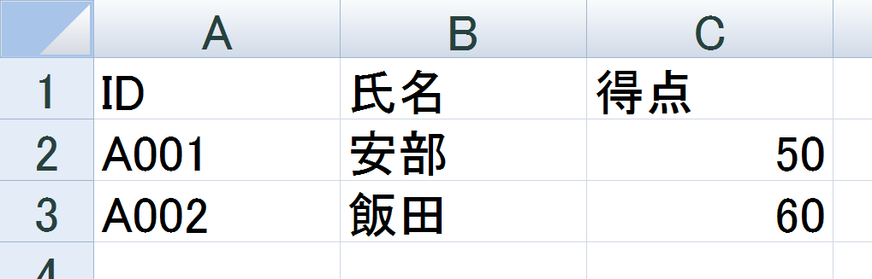
Excelで次の表を作成して保存
「ファイル(F)」➔「名前を付けて保存(A)」を選び、
「保存先(I)」を「デスクトップ」、「ファイル名(N)」を「得点リスト」、
ファイルの種類を「CSV(カンマ区切り)」として「保存(S)」をクリック

Slide 25
エラーメッセージ発生
一旦Excelを終了し、デスクトップに保存した「得点リスト.csv」をダブルクリックで開こうとすると次のエラーメッセージが表示される。
  「Excelは’得点リスト.csv’がSYLKファイルであることを確認しましたが、読み込むことができません。…」
何が悪いのか知りたい。(Excelのヘルプを使う方法もあるが)

Slide 26
検索キーワードの発想法1
問題が生じている状況を文章化する
  Excelで「得点リスト.csv」というファイルが開けない
上記の文章から解決策が書かれているWebページにありそうな単語を取り出す
  「Excel」、「csv」、「開けない」は、ありそう
  「得点リスト」は、自分で付けたファイル名なのでなさそう
検索サイトで「Excel」、「csv」、「開けない」という3つの単語をキーワードに検索しよう

Slide 27
検索キーワードの発想法2
エラーメッセージに専門的な用語が多いので、メッセージの一部分をそのまま検索キーワードにする
「Excel csv SYLKファイル 確認しました 読み込むことができません」
「得点リスト」という単語はこの場合も加えないほうが良い

Slide 28

課題5:実際に検索してみよう
Excelで数式を入力して #DIV/0! と表示された場合、何が原因？
あなたが生まれた市町村の今年又は昨年の人口は？
日本の小学校は私立学校を含み何校あるか？
課題5：問題の答え、検索方法、URLを記述
(例) 東京オリンピック、Googleでキーワード「オリンピック 2020年」で検索、https://tokyo2020.jp/jp/

Slide 29
4/19の課題
宛先：教員のメールアドレス
件名：文化社会学情報演習課題4/21
本文：
  (挨拶文などを丁寧に書く)
  (1) 課題1の答え
  (2) 課題2の答え
  (3) 課題3の答え
  (4) 課題4の答え
  (5) 課題5の各質問の答え、検索の方法、URL
  例： 2. 答え:東京、 検索の方法:Googleで「日本 首都 皇居」をキーワードに検索、http://www5a.biglobe.ne.jp/~kazu_san/syuto.html
  (6) 今日の感想
この中で授業中に指示されたもののみ

